Slide 1
通过代币（token）与 众筹介绍智能合约开发
熊丽兵 (Tiny熊）
Notes:
做个简单的自我介绍，我是熊丽兵，大家都叫我Tiny熊，北京航空航天大学硕士毕业，曾就职过的公司有创新工场，猎豹等，
目前是博客 深入浅出区块链 博主，登链科技首席技术官。

Slide 2
目录
Token（代币）是什么
ERC-20
众筹
常见漏洞分析

Slide 3
代币（token）是什么
币 -> 钱
代币 -> 可以代替钱
Notes:
从我这个定义来讲，比特币、以太币也就是一个代币。
不过我们今天讲的是特指通过以太坊智能合约创建的代币。
其实这个代币有跟广泛的翻译，可以代表任何可以交易的东西，如：积分、财产、证书等等。

Slide 4
智能合约
什么是智能合约
以太坊上的程序，是代码和数据(状态)的集合。
Notes:
智能合约可以理解为在区块链上可以自动执行的（由消息驱动的）、以代码形式编写的合同（特殊的交易）。
智能合约英文是Smart Contract，和人工智能（ AI:Artificial Intelligence ）的智能没有关系，最早尼克萨博在95年就提出智能合约的概念，它的概念很简单，就是将法律条文写成可执行代码。
这个概念和以太坊上的程序可以不受干预的执行的理念非常一致， 因此以太坊就引入了这个概念。

Slide 5
智能合约
编程语言：Solidity
后缀 .sol
contract HelloWorld {
function hello() public returns(string) {
return "Hello World";
}
}
Notes:
智能合约的官方推荐的编程语言是Solidity，文件扩展名以.sol结尾。
Contract 和 类很相似

Slide 6
如何实现代币
账本
账户 | 余额（元）
1367265224122 | 100
1367265224123 | 120
1367265224124 | 150
key
value
Notes:
实现一个代币，关键是维护一个账本， 这是一个最简单的账本数据，
每一条数据都一个账号 对应一个 余额。 如果有一笔 122 到 123 的转账，转账10, 就是122 账户的 100 – 10 , 123 的120 + 10.
大家想一下，如果这个账本用程序来实现， 如何做。
我们可不可把账号当做key 余额当value, 这是不是就是一个map
在solidity 就是一个mapping, 这个

Slide 7
如何实现代币
Mapping（保存账本信息）
发行量
转账（函数）
Notes:
在solidity 就是一个mapping, 现在我们确定最重要的一部分。
还有另外一部分， 我们通常需要给我们的货币设定一个发行量。
Mapping 的作用的记录账号余额，我们还需要一个函数用来转账。
剩下的简单了， 我们来看一下代码。

Slide 8
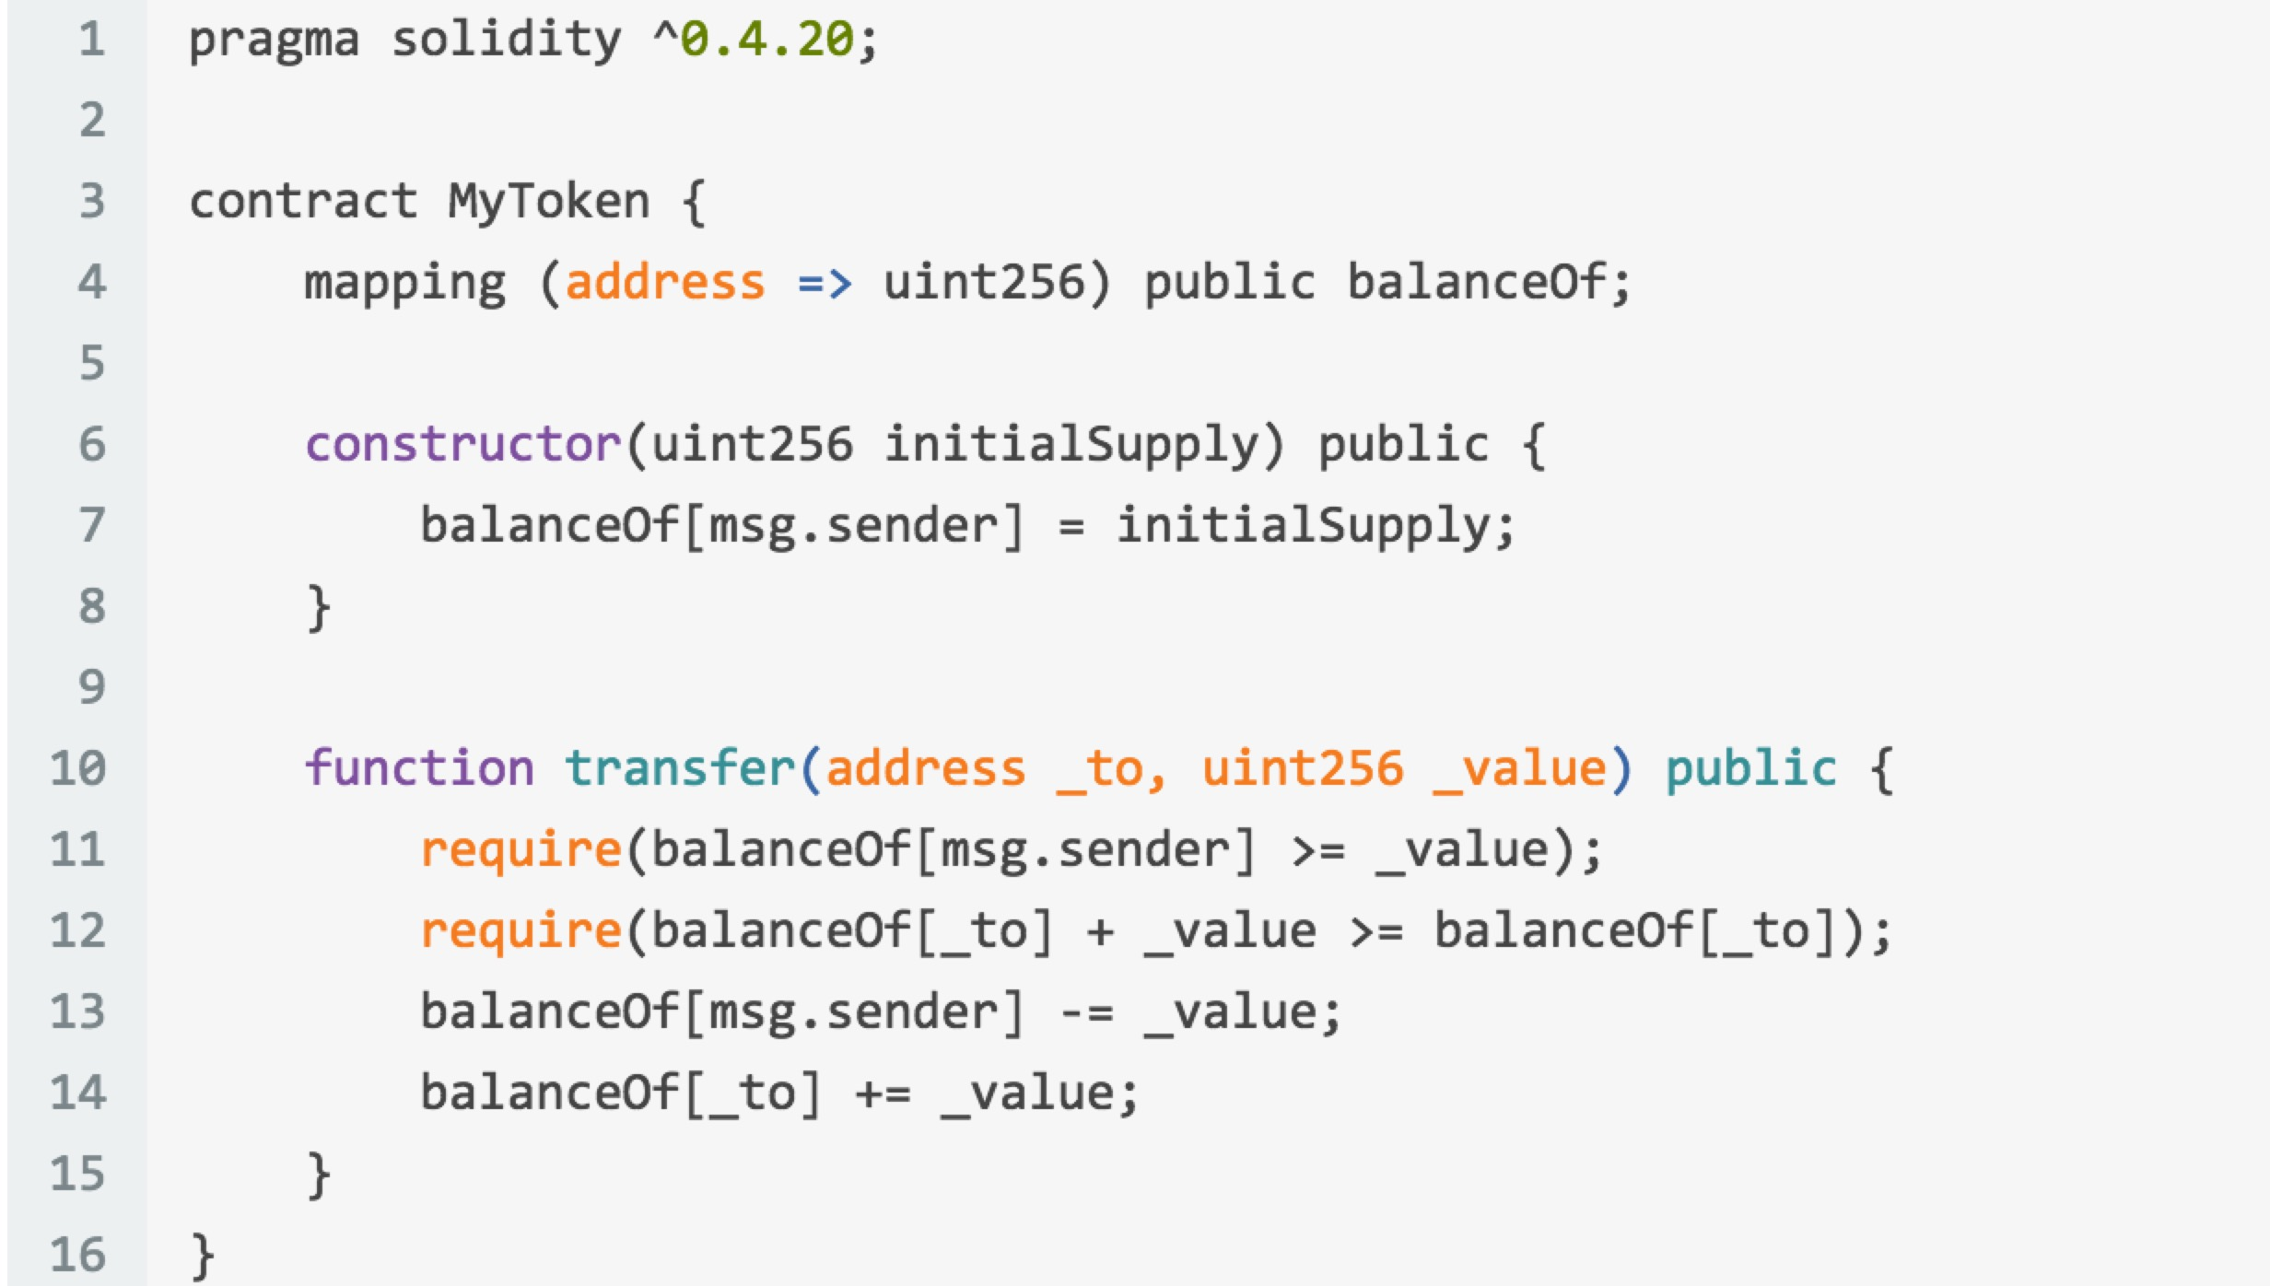
如何实现代币

Slide 9
ERC-20标准
什么是ERC-20
https://github.com/ethereum/EIPs/blob/master/EIPS/eip-20.md
标准包含哪些内容
名称、发行量、统一函数名、事件名
Notes:
接下来看一下ERC20
什么是ERC20，以太坊定义的一个代币标准，有这样的标准， 钱包和交易所就非常方便的接入，钱包执行转账就可以调用东一的函数，如果没有标准的话，每个人写的转账函数不一样，就会变得复杂。
这个结构包含了

Slide 10
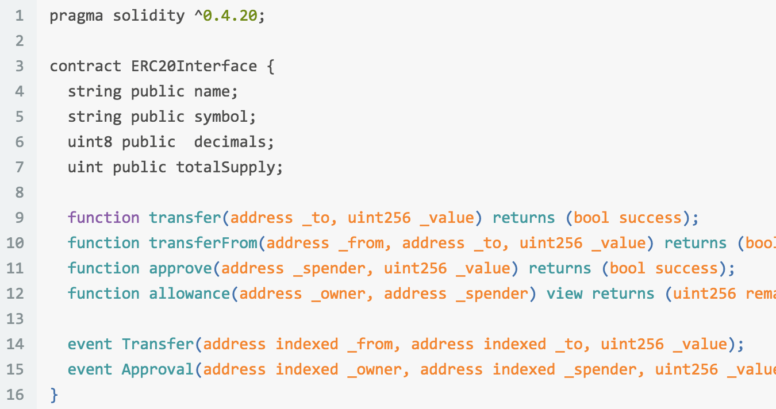
ERC20
Notes:
用一个接口形式表达出来， 有这个几个部分。

Slide 11

ERC-20代币实现
实现ERC20接口
Notes:
切换到 remix

Slide 12
众筹（ ICO）
众筹：（约定时间内）向公众筹资（约定数额）
EOS：一年筹资721万个eth
Notes:
众筹：向公众筹资， ico : initial coin offering 首次货币发行
因为是通过出售我们自己创建的代币去筹集eth币。
在以太坊上，最有名的项目就是EOS众筹, 在接近一年的众筹时间里，一共募集了721万个eth

Slide 13
实现众筹
设定众筹时间、目标、兑换价格、受益人
实现以太和代币的兑换
合约收到eth后调用token的transfer 方法发送token（被动触发）
（受益人）提款或（投资者）退款
Notes:
众筹：向公众筹资， 为什么叫ico : initial coin offering 首次货币发行
因为是通过出售我们自己创建的代币去筹集eth币。
在以太坊上，最有名的项目就是EOS众筹, 在接近一年的众筹时间你，一共募集了721万个eth

Slide 14
实现众筹
Notes:
切换到 remix

Slide 15
扩展功能
空投
挖矿(增发)
锁定
…

Slide 16
常见合约漏洞
美链BEC(溢出漏洞)
https://etherscan.io/tx/0xad89ff16fd1ebe3a0a7cf4ed282302c06626c1af33221ebe0d3a470aba4a660f
https://etherscan.io/address/0xc5d105e63711398af9bbff092d4b6769c82f793d#code

Slide 17
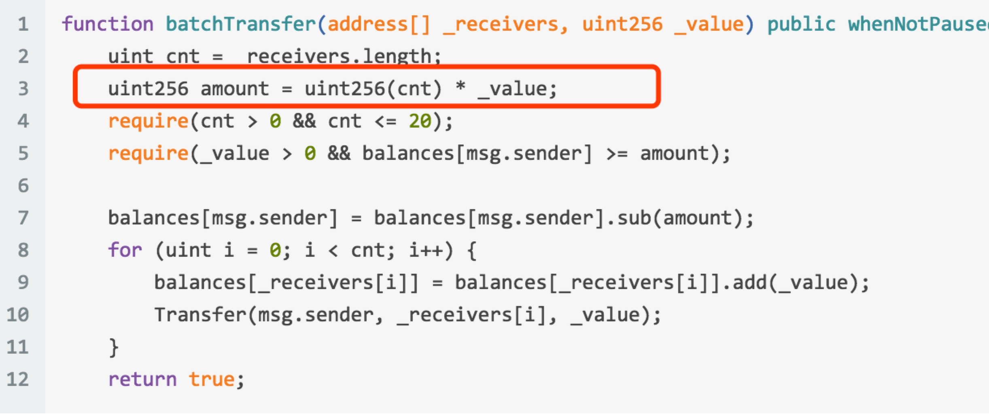

Slide 18
常见合约漏洞
EDU漏洞
https://etherscan.io/address/0xa0872ee815b8dd0f6937386fd77134720d953581#code

Slide 19
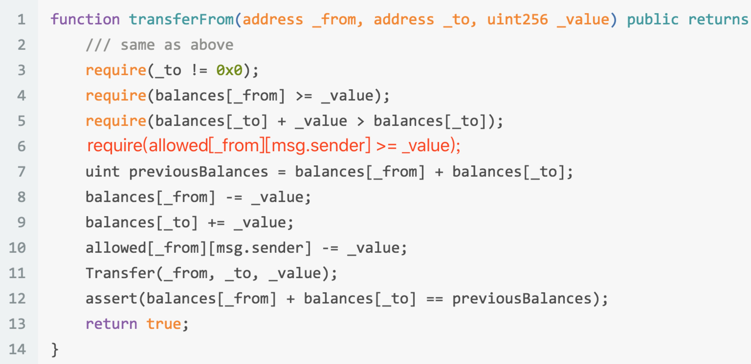
Notes:
在 require(balances[_from] >= _value);
下一行增加 require(allowed[_from][msg.sender] >= _value); 或者引入 SafeMath，
在合约中增加 using SafeMath for uint256; 同时修改为 allowed[_from][msg.sender] = allowed[_from][msg.sender].sub(_value);

Slide 20
延伸
代币（Token）
项目的基础，一个可以交易的内容
区块链思维
无法篡改的双刃剑
OpenZeppelin/SafeMath
Notes:
互联网思维：要求我们不断的试错，快速的迭代。
区块链时代不一样，
代码上线之后，不是自己的服务器上在运行，想怎么更新就更新。
上线之后也不是你可以完全掌控的，要求我们一开始就要有完善的设计，细致的测试。

Slide 21
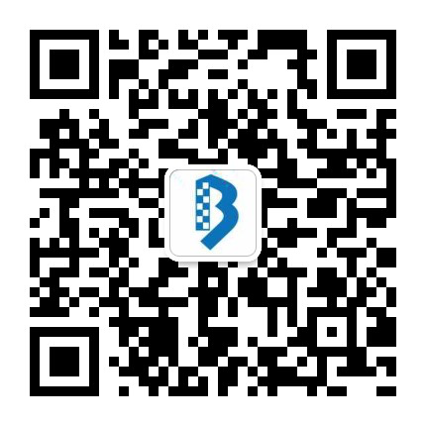
谢谢大家！
Notes:
欢迎大家加我微信交流。

